Slide 1

Результаты ЕГЭ по истории 2019

Slide 2
Ключевые вопросы:
1
Характеристика участников ЕГЭ по истории
2
Основные результаты ЕГЭ по истории
Анализ результатов выполнения
отдельных заданий 1 части
3
4
Анализ результатов выполнения
отдельных заданий 2 части
5
Рекомендации для системы образования

Slide 3
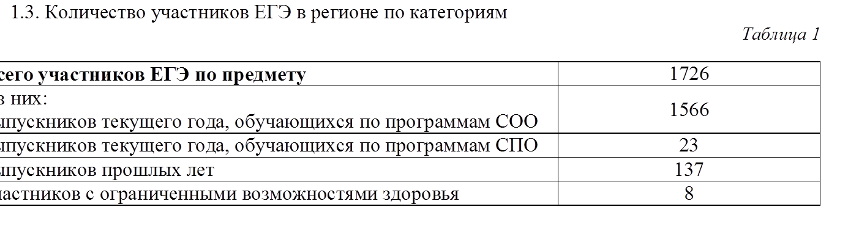
Характеристика участников ЕГЭ по истории

Slide 4
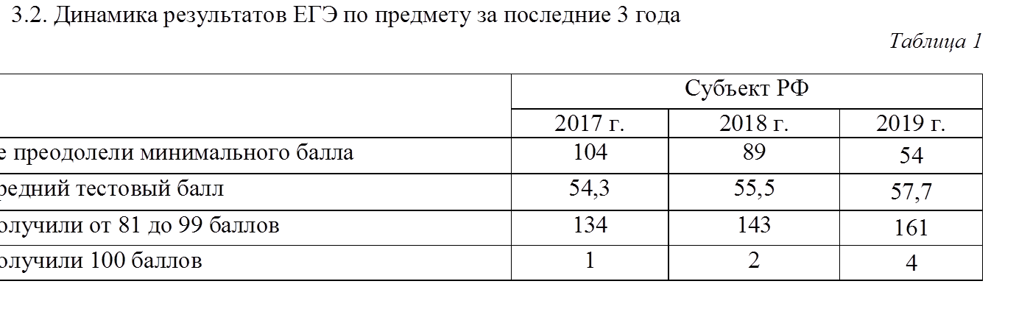
Основные результаты ЕГЭ по истории

Slide 5
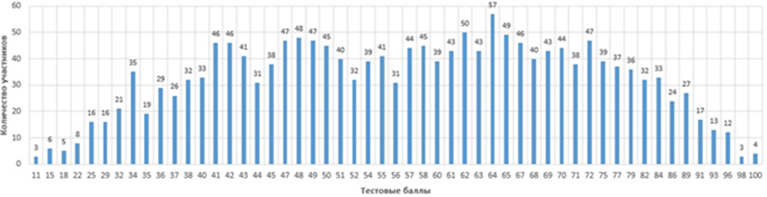
Анализ результатов выполнения отдельных заданий 1 части
19 заданий - исключены все задания с выбором одного ответа.
Включены блоки заданий, каждый из которых нацелен на проверку определённых требований ИКС (знание хронологии, знание терминов и понятий, знание персоналий, работа с источниками и т.д.).
В часть 1 работы имеются задания на установление соответствия: на знание дат (задание 2); на знание основных фактов, процессов, явлений (5); на знание исторических деятелей (9); на знание основных фактов истории культуры (17). Данные задания на установление соответствия требовали систематизации исторического материала. Задания составлены таким образом, что проверяли знание дат, фактов, персоналий по каждому из следующих периодов истории России: 1) VIII–XV вв.; 2) XVI–XVII вв.; 3) XVIII–XIX вв.; 4) XX – начало XXI в.
Комплексные задания по работе с картой и иллюстративными материалами

Slide 6
Анализ результатов выполнения отдельных заданий 1 части
Группы заданий | Задания части 1 | 2017 | 2018 | 2019
Знание основных событий, явлений процессов | 1. Задание на установление соответствия между событиями (явлениями, процессами) и историческими фактами (5) 2. Задание на множественный выбор событий по определённому критерию (7) 3. Задание на заполнение таблицы элементами предложенного списка (11) | 52,7% 55,6% 64,9% | 67,3% 58,8% 65,1% | 46,3% 57,4% 69,1%
Знание основных дат | 1. Задание на установление хронологической последовательности (1) 2. Задание на установление соответствия (2) | 71,7% 59,3% | 53,9% 74,1% | 77,2% 77,5%

Slide 7
Анализ результатов выполнения отдельных заданий 1 части
Группа заданий | Задания части 1 | 2017 | 2018 | 2019
Знание исторических понятий, терминов | 1. Задание на установление лишнего в ряду термина по определённому критерию (3) 2. Установление исторического термина по данному определению понятия (4) | 67,0% 67,3% | 74,4% 49,9% | 89,2% 15,9%
Знание исторических деятелей (персоналий) | Задание на установление соответствия между событиями и историческими деятелями (9) | 56,5% | 48,2% | 67,7%

Slide 8
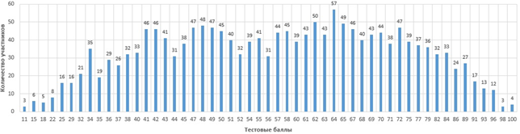
Анализ результатов выполнения отдельных заданий 1 части
Группа заданий | Задания части 1 | 2017 | 2018 | 2019
Работа с историческими источниками | 1. Задание на установление соответствия между историческими источниками и их характеристиками (IX–XIX вв.) (6) 2. Задание на атрибуцию исторического источника (XX в., предполагается краткий ответ в виде слова) (10) 3. Задание на анализ исторического источника (множественный выбор) (12) | 45,7% 51,9% 58,0% | 45,2% 67,0% 61,7% | 70,1% 39,7% 42,9%
Знание фактов истории культуры | 1. Задание на установление соответствия между памятниками культуры и их характеристиками (17) 2. Комплекс из двух заданий на работу с иллюстративным материалом (18, 19) | 26,0% 51,6% 57,6% | 33,6% 42,3% 48,9% | 53,7% 38,6% 72,0%

Slide 9
Анализ результатов выполнения отдельных заданий 1 части
Группа заданий | Задания части 1 | 2017 | 2018 | 2019
Работа с исторической картой | Комплекс из четырёх заданий на работу с исторической картой (краткий ответ и множественный выбор) (13–16) | 40,3% 45,6% 43,6% 49,3% | 60,8% 47,5% 40,5% 48,5% | 68,8% 50,8% 47,1% 39,9%
Знание истории Великой Отечественной войны | Задание на отдельной позиции на знание фактов Великой Отечественной войны (8) | 68,7% | 65,5% | 73,0%

Slide 10
Анализ результатов выполнения отдельных заданий 1 части
Большинство выпускников достигли базовой подготовки по предмету
• Качество подготовки выпускников по разным типам заданий представлено не всегда равномерно, (от 15,9% до 89,2% ) в основном он зависит от уровня овладения историческими знаниями и сложности формата предложенных заданий. Отсутствует стабильность в выполнении заданий по разным видам деятельности,
• Отмечается позитивная динамика выполнения заданий на умение определять последовательность событий, систематизация исторической информации (соответствие по датам событий, знание персоналий), определение терминов (множественный выбор), систематизация исторической информации, представленной в различных знаковых системах (таблица).
• Отмечается тенденция снижения качества работы с исторической информацией, особенно в части анализа и характеристики исторических текстов ХХ в и региональной истории. Ниже результаты выполнения заданий на систематизацию исторической информации (соотнесение внешнеполитических событий), на понимание частноисторических понятий. Для выполнения данных заданий, безусловно, требуется знание фактологии, что, так или иначе, демонстрируется выпускниками на базовом уровне, но не всегда есть понимание сути событий и понятий.
• Выполнение комплексного задания по работе с картой и иллюстрациями, пока недостаточно освоено выпускниками и требует постоянной работы с этим видом источников исторических знаний на уроках в школе.

Slide 11
Анализ результатов выполнения отдельных заданий 2 части
Традиционно – 6 заданий.
Включены блоки заданий, каждый из которых нацелен на проверку комплексных умений
Вторая часть работы в большей мере реализует дифференцирующую способность заданий (23-25).

Slide 12
Составное задание 20-22
Части работы | критерии | Проверяемые умения, виды деятельности | Уровень сложности задания | Макс. балл
20 | «Закрытый» | Характеристика авторства, времени, обстоятельств создания источника | П | 2
21 | «Закрытый» | Умение проводить поиск исторической информации в источниках разного типа | Б | 2
22 | «Открытый» | Умение использовать контекстные знания работе с источником | В | 2

Slide 13
Задание 23
Ответ предполагает поиск решения (задача).
Основной проблемой, по-прежнему, является неумение выпускниками соотносить исторические факты и направления внутренней политики: социальной, экономической и пр. Так, в одном из вариантов в задании 23 необходимо привести 3 направления перестройки работы промышленных предприятий в конце июня 1941 г. Экзаменуемые в качестве направлений указывали: «уничтожение командирского состава перед войной, продолжение репрессий и пр.»
Неконкретные расплывчатые положения: «Владимир крестил Русь в 988 г. Причины6 1. князь прислушивался к народу; 2. Владимир сам был верующий
По-прежнему, выпускники не умеют четко выделять алгоритм решения задачи, невнимательно прочитывают задание.
Задание 23 | 2016 | 2017 | 2018 | 2019
Умения использовать принципы структурно-функционального, временнόго и пространственного анализа при рассмотрении фактов, явлений, процессов. | 31,6 | 42,7% | 34,6% | 71,1%
Формулировки заданий четко указывают границы решения задачи ( В конце 1941 года началась перестройка промышленных предприятий…, В 980 г. киевский князь провел религиозную реформу)

Slide 14
Задание 24
Аргументация:
✓Должна содержать полные развернутые аргументы, а не отдельные факты;
✓Должна содержать пояснения как приводимый факт, положение подтверждают выбранную точку зрения;
✓Может не содержать такого пояснения, если связь между фактом и аргументируемой точкой зрения очевидна;
Часть выпускников из-за недостатка знаний фактологии и понимания тенденции развития конкретного периода , формулировала ответы описательно или оценочно, недотягивая до аргументации. Например, приводя аргументы о реакционной политики Александра I , приводились факты – конституционный проект Новосильцева».
Наиболее распространенная ошибка : приводились положения, лишенные опоры на конкретные факты - «непредсказуемость плана действий,»
.
Задание 24 | 2016 | 2017 | 2018 | 2019
Проверяется умение формулировать собственную позицию по обсуждаемым вопросам, используя для аргументации исторические сведения. | 17,6 | 16,7% | 11,6% | 15,9%

Slide 15
Анализ результатов выполнения отдельных заданий 2 части
Так, аргументацией не считалось только приведение факта, необходимо было интерпретировать данный факт сообразно выдвинутому тезису. Например, приводя аргументы о том, что «создание военных поселений в первой четверти XIX в. могло стать одним из эффективных способов решения экономических и социальных проблем страны» без соответствующего суждения, например, «были бунты крестьян».
Имеют место случаи перефразирования, передачи смысла точки зрения (это требуется при написании эссе по обществознанию), без аргументации, таким образом, имеет место перенос требований заданий разных экзаменов. Наиболее распространенной была ошибка следующего содержания: приводились положения, лишенные опоры на конкретные факты. Например, положение «благодаря этим поселениям армия стала более организованной и дисциплинированной» или «крестьянам стало жить плохо» не будет принято, так как в нем отсутствует опора на конкретные факты, суждения общего порядка.

Slide 16
Задание 25
Выпускнику предлагается написать сочинение, в котором необходимо:
– указать не менее двух событий (явлений, процессов), относящихся к выбранному периоду истории; (Б)
– назвать две исторические личности, деятельность которых связана
с указанными событиями (явлениями, процессами), и, используя знание исторических фактов, охарактеризовать роль названных личностей в этих событиях (явлениях, процессах); (В)
– указать не менее двух причинно-следственных связей, существовавших между событиями (явлениями, процессами) в рамках данного периода истории. (П)
– используя знание исторических фактов и (или) мнений историков, дайте одну оценку значения данного периода для истории России; (В)
– в ходе изложения использовать исторические термины, понятия, относящиеся к данному периоду;(Б)
– стараться не допускать фактических ошибок;
– написать ответ в форме последовательного, связного изложения материала.(Б)
Выпускники вправе самостоятельно выбрать композицию (структуру) сочинения.
Предполагает написание исторического сочинения по одному из трёх предложенных периодов истории России по выбору выпускника. Формулировка этого задания включает в себя указание всех требований, которые предъявляются к историческому сочинению, включённому в Единый государственный экзамен по истории.

Slide 17
Анализ результатов выполнения отдельных заданий 2 части
Задание 25 | 2017 | 2018 | 2019
К 1. Базовый уровень Знание фактов . | 85, 6 | 86,5 | 84,1%
К 5 Базовый уровень Знание и использование терминов | 85,1 | 85,0 | 84,7%
К 7. Базовый уровень . умение последовательно излагать свои мысли | 54,3 | 55,3 | 36,5% (Оценивается при условии получения не менее 4-х баллов за К1-К4)

Slide 18
Задание 25 | 2017 | 2018 | 2019 | Примечание
К 2 Умение охарактеризовать роль исторической личности с указанием их конкретных действий, повлиявших на ход и (или) результат названных событий периода истории | 45,2% | 37,3 | 24,1% | Если личностей и их действие в тот или иной период экзаменуемые в основном называют, то роль практически не определяют.
К 3 Умение указать две причинно-следственные связи, характеризующие причины возникновения событий (явлений, процессов), в данный период | 40,3. | 46,6 | 37,0% | актуализирует проблему знаний о причинно-следственных связях и умение правильно письменно формулировать свою мысль при выделении исторически обусловленных событий.
К 4Умение используя знание исторических фактов и (или) мнений историков, дайте одну оценку значения данного периода для истории России | 35,9 | 35,2 | 17,5% | Неудача в выполнении требований критерия К4 также связана с неумением выпускников выделять значимость событий. Подмена выводов- итогами
К 6. Ошибки | 32,2 | 20,4 | 14,0% | Содержательные ошибки. «В эпоху Николая I проводил свои реформы Косыгин»
.

Slide 19
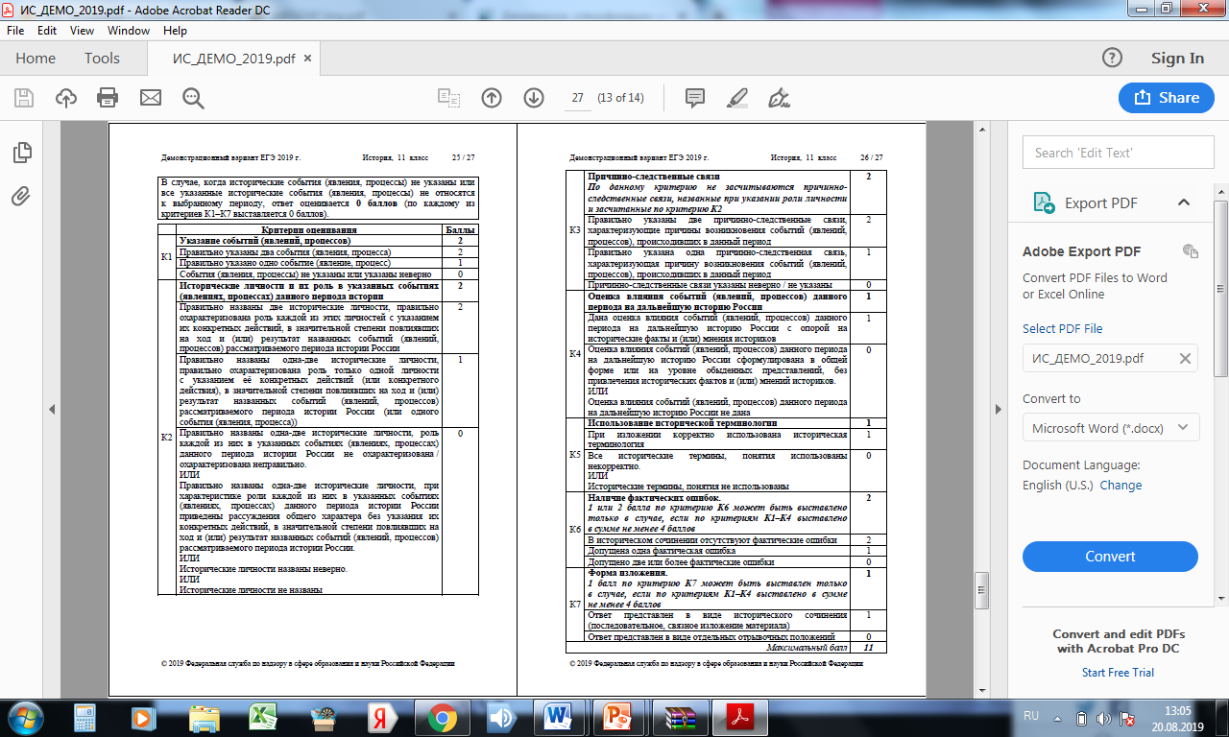

Slide 21
Анализ результатов выполнения отдельных заданий 2 части
Изменения в ЕГЭ 2020 коснутся только оценивания задания 25
Задание 25 носит творческий характер, который проявляется,
во-первых, в самостоятельном отборе выпускником учебного материала, используемого для написания сочинения (сочинение может быть посвящено, например, внутренней политике, внешней политике, какому-либо важному событию, развитию культуры, спорту и др.),
во- вторых, в самостоятельном построении композиции сочинения,
в-третьих, в самостоятельном формулировании своих мыслей, выраженных в отдельных суждениях.
Проект
В задании 25 изменены условия выставления баллов по критериям К6 и К7: баллы по этим критериям выставляются только в случае, если по критериям К1–К4 выставлено в сумме не менее 5 баллов.
По критерию К6 может быть выставлен максимальный балл – 3, а не 2, как было ранее.
Суммарно за сочинение можно получить не 11, а 12 баллов.

